Slide 1

Ленинск-Кузнецкий городской округ
Лин-проект бережливых технологий
«Время-деньги»
Проскурина Елена Валентиновна, заведующий МБДОУ №53

Slide 2

Паспорт Лин-проекта
«Время-деньги»
Общие данные Заказчик: заместитель начальника управления образования администрации Ленинск-Кузнецкого городского округа Белослюдцева Н.В. Процесс: эффективное использование финансовых средств образовательных организаций Границы процесса: с момента получения плана финансово-хозяйственной деятельности образовательной организации на текущий год до подготовки финансового отчета за текущий год по расходованию финансовых средств организации Руководитель лин-проекта: Е.В. Проскурина, заведующий МБДОУ №53 Команда лин-проекта: руководители дошкольных образовательных организаций (МБДОУ №49, МБДОУ №30, МБДОУ №40) |  |  | Обоснование: 1. Руководитель не в полной мере отслеживает финансовые средства, заложенные в план финансово-хозяйственной деятельности в текущем году (экономия или перерасход средств). 2. Руководитель испытывает трудности при планировании финансовых расходов на следующий года, при подготовке проекта бюджета. 3. При ежемесячном мониторинге расхода финансовых средств тратится большое количества времени. 4. На конец года могут оставаться неиспользованные бюджетные средства, которые приходится экстренно перераспределять в течение последней недели.
Цели и эффекты |  |  | Сроки: 1. Согласование паспорта лин-проекта (с 13.05.2021 по 17.05.2021 г.) 2. Картирование текущего состояния (с 20.05.2021 по 27.05.2021г.). 3. Анализ проблем и потерь (с 27.05.2021 г. по 31.05.2021 г.). 4. Составление карты целевого состояния (с 01.06.2021 г. по 07.06.2021 г.). 5. Разработка плана мероприятий (с 10.06.2021 г. по 14.06.2021 г.). 6. Защита плана мероприятий перед заказчиком (с 17.06.2021 г. по 21.06.2021 г.). 7. Внедрение улучшений (с 24.06.2021 г. по 31.12.2021 г.). 8. Мониторинг результатов (с 09.01.2022 г. по 17.01.2022 г.). 9. Закрытие лин-проекта (20.01.2022 г.). 10. Мониторинг стабильности достигнутых результатов (21.01.2022 г.).
Наименование цели, единицы измерения | Текущий показатель | Целевой показатель
Выполнение плана финансово-хозяйственной деятельности в текущем году Уменьшение времени при подготовке проекта бюджета на следующий год Оптимизация времени при ежемесячном мониторинге финансовых средств Равномерное распределение финансовых средств на конец года | 95% 10ч. 60 мин. Наличие неиспользованных средств | 100% 2ч. 15 мин. Отсутствие неиспользованных средств
Эффекты: снижение нагрузки на руководителя; высвобождение времени для качественного контроля деятельности образовательной организации.

Slide 3

Команда проекта
Ф.И.О. | Должность, место работы | Выполняемые в проекте работы
Белослюдцева Наталья Викторовна | Заместитель начальника управления образования администрации Ленинск-Кузнецкого ГО | Заказчик
Проскурина Елена Валентиновна | Заведующий МБДОУ №53 | Руководитель проекта
Музалькова Татьяна Валериевна | Заведующий МБДОУ №49 | Член рабочей группы
Ванина Анастасия Анатольевна | Заведующий МБДОУ №40 | Член рабочей группы
Ромашкина Лариса Валерьевна | Заведующий МБДОУ №30 | Член рабочей группы

Slide 4

Мониторинг текущего состояния
Руководитель получает план ФХД на текущий год ( 1 мин.)
Изучение плана ФХД и статей, на которые заложены финансы в текущем году (20 мин.).
При необходимости закупки оборудования (материалов, выполнения работ), руководитель достает план ФХД и ищет средства заложенные на данные затраты (20 мин.)
При подготовке публичного доклада руководитель поднимает все счета, которые были оплачены в течение года и разносит их по статьям расхода (5 часов).

Slide 5
Мониторинг текущего состояния
При оказании платных услуг в организации возникает необходимость постоянного учета поступающих средств и их расход; количества воспитанников посещающих данные услуги, в результате руководителю необходимо периодически работать с большим количеством бумаг и их анализировать (3 часа).
Для выполнения муниципального задания руководителю необходимо вести контроль посещаемости воспитанников и своевременно принимать необходимые меры для повышения коэффициента посещаемости. Для контроля данного показателя руководитель тратит около 1 часа в месяц.
В течение года складывается экономия по средствам оплаченным родителями за присмотр и уход за детьми в ДОО, данную экономию необходимо израсходовать на определённые группы товара, чтобы вычислить данную экономию руководитель в месяц затрачивает около 1 часа работы.
При необходимости контроля коммунальных расходов с целью недопущения перерасходованы отведенных лимитов, руководитель начинает анализировать все счета по коммунальным платежам и сравнивать их с лимитами на текущий период (1 час.)

Slide 6

Пирамида проблем
Отсутствие системы мониторинга финансовых средств
Отсутствие моделей контроля финансовых средств
Длительный по времени процесс анализа и контроля финансовых средств
Нерациональное распределение средств
Потеря времени при работе с большим количеством бумаг и информации

Slide 7
Диаграмма исикавы
Превышение лимитов заложенных на текущий год
Отсутствие системы контроля расходования финансовых средств
Отсутствие алгоритма и моделей финансового контроля
Незнание своих расходов в текущем году
Незнание лимитов на текущий год
Отсутствие автоматизированных систем контроля
Отсутствие мониторинга финансовых средств
Незнание своих потребностей
Отсутствие должного контроля расходов
Незнание своих расходов в предыдущие периоды
Отсутствие учета поступающих средств
Неумение планировать финансы на текущий и последующий год
Незнание своих финансов на текущий год

Slide 8

Идеальное состояние
Руководитель знает свои финансы
Руководитель контролирует поступление и расход финансовых средств
Руководитель ведет системный мониторинг финансовых средств
Руководитель предоставляет достоверные данные при подготовке отчета за текущий год

Slide 9
Дорожная карта
№ | Наименование мероприятия | Срок исполнения | Ответственный
1 | Создание творческой группы | Май 2021 | Проскурина Е.В
2 | Разработка моделей карт учета финансовых средств
3 | Внесение моделей в программу XL и создать формулы расчетов | Июнь – июль 2021
4 | Проверка работы моделей в программе XL |  | Проскурина Е.В. Музалькова Т.В. Ванина А.А. Ромашкина Л.В.
5 | Корректировка программы XL (при необходимости) | Июль 2021 | Иванова О.Г.
6 | Внедрение программы XL «Время-деньги» в образовательные организации для ведения финансового контроля | Август 2021-январь 2022 | Иванова О.Г. Музалькова Т.В. Ванина А.А. Ромашкина Л.В.

Slide 10

Результаты работы по проекту «Время-деньги»
Презентация XL-таблиц «Время-деньги»

Slide 11
Ленинск-Кузнецкий городской округ
Лин-проект бережливых технологий
«Договора под контролем»

Slide 12
Пирамида проблем
Отсутствие должного контроля выполнения договоров на продукты питания
Большие временные затраты при составлении соглашений на расторжение договоров по продуктам питания
Отсутствие должного контроля правильности постановки цены на продукты питания в платежных документах

Slide 13

Результаты работы по проекту «Договора под контролем»
Презентация XL-таблиц «Договора под контролем»

Slide 14
Ленинск-Кузнецкий городской округ
Лин-проект бережливых технологий
«Питание в детском саду»

Slide 15
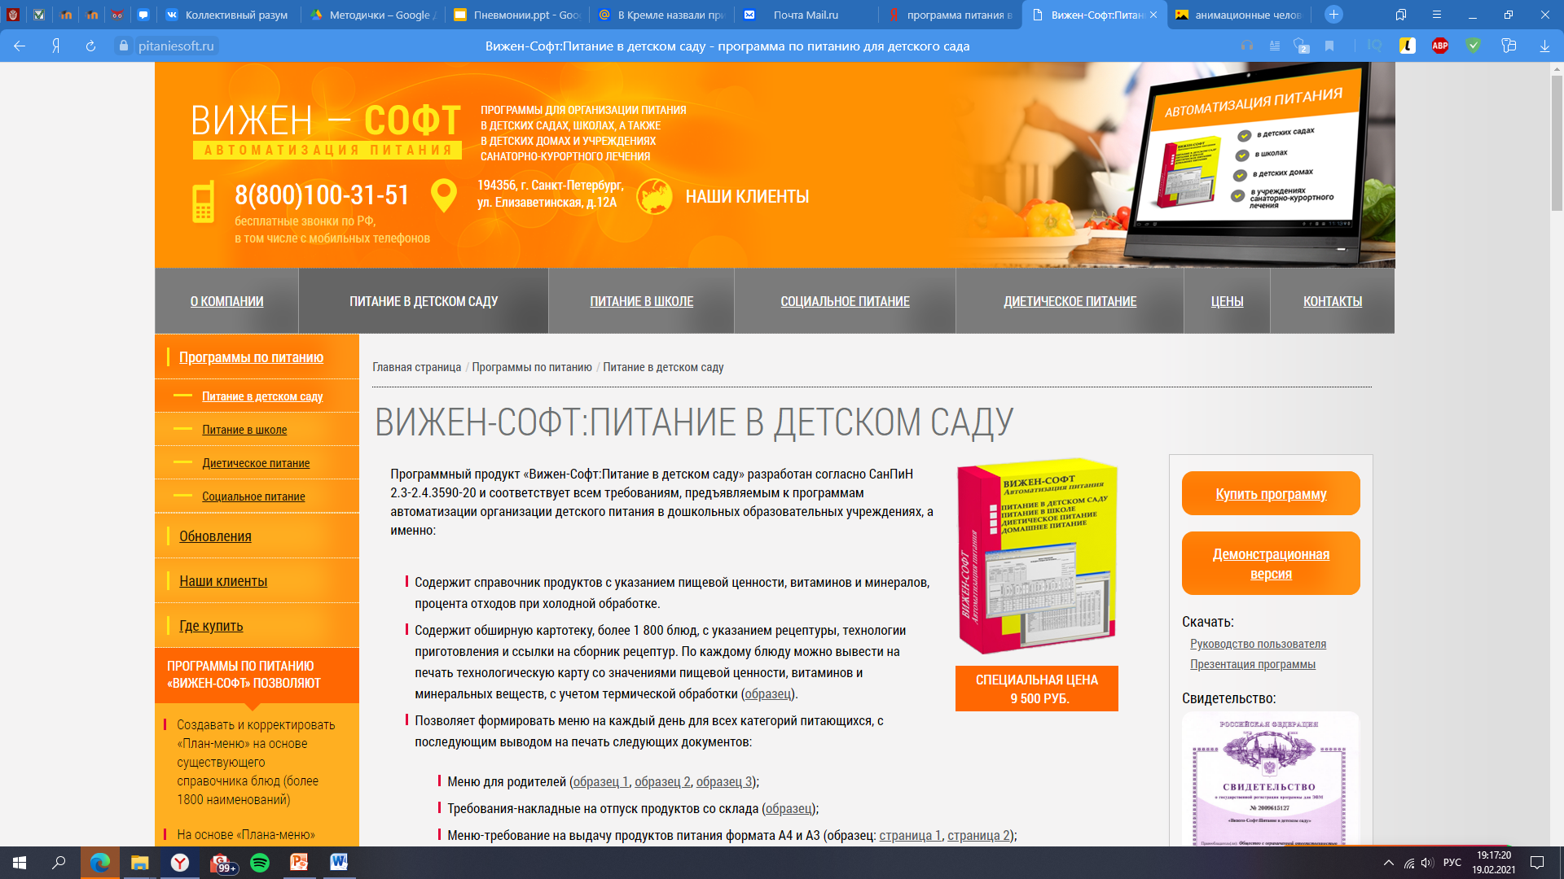
Программа «Вижен-софт»
Чек-лист «Порядок написания меню»
Чек-лист «Расчет норм питания и стоимости дня»

